Slide 1
四 认识万以内的数
比较大小和近似数
苏教版 数学 二年级 下册
WWW.PPT818.COM

Slide 2
1.使学生进一步掌握万以内的数的读写方法及其组成，会比较万以内的数的大小，根据实际情况取近似数的能力有进一步的提高。
2.使学生的估算能力和分析问题、解决问题、提出问题的能力有进一步的提高。
【重点】会读写万以内的数，掌握万以内的数的组成；会比较万以内的数的大小，会根据要求取近似数。
【难点】有0的数的读写，万以内的数的大小比较。

Slide 3
数位顺序表
数位
……
万位
千位
百位
十位
个位
计数单位
……
万
千
百
十
一
10
10
10
10
每相邻两个计数单位之间的进率都是10，
它们是“十进制”关系。

Slide 4
万以内数的读法：
1、从高位起，按照数位顺序读。
（千位上是几就读几千，百位上是几就读几百，十位上是几就读几十，个位上是几就读几。）
2、中间有一个0或两个0，只读一个“零”，末尾不管有几个0，都不读。

Slide 5
万以内数的写法：
1、从高位起，按照数位顺序写。
（几千就在千位上写几，几百就在百位上写几，几十就在十位上写几，几个就在个位上写几。）
2、中间或末尾哪一位上没有，就在那一位上写0。

Slide 6
万以内数的大小比较：
1、位数不同的数比较大小，位数多的那个数就大。
2、位数相同的数比较大小，看最高位，最高位上的数大的那个数就大，最高位相同，依次比下去。

Slide 7
求一个数的近似数的方法：
看最高位的后一位数大于5还是小于5。用“四舍五入”的方法，如果是0、1、2、3、4，就要舍去，最高位的数不变，后面的数变为0；如果是5、6、7、8、9，就要向最高位进一，其它数变为0。

Slide 8
1
填一填。
（1）从右边起，第三位是（ ）位，第四位是（ ）位，第五位是（ ）位。
（2）四位数的最高位是（ ）位。
（3）1000里有（ ）个百，10000里有（ ）个千。
百
千
万
千
10
10

Slide 9
2
写一写。
万 千 百 十 个
万 千 百 十 个
万 千 百 十 个
万 千 百 十 个
（ ）
（ ）
（ ）
（ ）
1073
6080
3745
4900

Slide 10
3
说一说每个数中的“6”各表示多少，再连一连。
5006
6042
7060
3600
六个千
六个百
六个十
六个一

Slide 11
4
6195= + + +
6000
100
90
5
3517= + + +
3000
500
10
7
7080= +
7000
80
4
3004= +
3000

Slide 12
5
3000+500= 8400-8000=
400+8000= 3900-900=
6600-600= 700+50=
3500
400
8400
3000
6000
750

Slide 13
6
写一写，比一比。
九千七百零四
九千零七十四
二千六百
二千零六十
三千零八
三百零八
9704
2600
3008
9074
2060
308
中间有一个0或两个0，只读一个“零”；
末尾不管有几个0，都不读。

Slide 14
两个数的位数不同时，位数多的比位数少的数要大。
位数相同时，从最高位依次比下去。

Slide 15
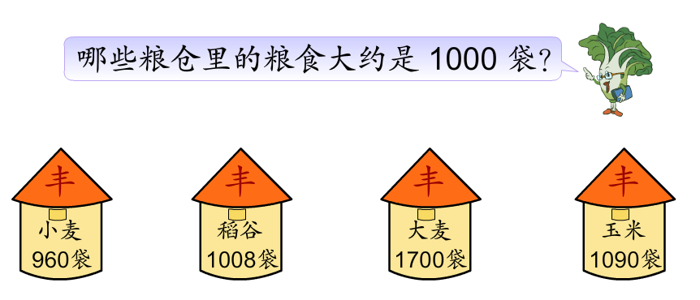
1.
√
√
√

Slide 16
2.某星期参观科学馆的人数如下表：
星期日 | 星期一 | 星期二 | 星期三 | 星期四 | 星期五 | 星期六
2914 | 2015 | 1972 | 1088 | 1030 | 1123 | 3027
（1）参观科学馆的人数哪一天最多，哪一天最少？
3027 >
2914 >
2015 >
1972 >
1123 >
1088 >
1030
答：参观科学馆的人数星期六最多，星期四最少。

Slide 17
2.某星期参观科学馆的人数如下表：
星期日 | 星期一 | 星期二 | 星期三 | 星期四 | 星期五 | 星期六
2914 | 2015 | 1972 | 1088 | 1030 | 1123 | 3027
（2）每天参观的人数各接近几千？
星期日接近3千
星期一接近2千
星期二接近2千
星期三接近1千
星期四接近1千
星期五接近1千
星期六接近3千

